Slide 1
卒論 テーマ
コンピュータ構成学研究室
B4 長﨑雅季

Slide 2
DDSH

Slide 3
岡野先輩
目的
  EDFスケジューリング回路を搭載し、センサデータ処理が可能なDDPをZyboZ7-10に組み込んだ、リアルタイムデータ駆動型センサノードの構築
  訳:スケジューリング制御可能なDDPをセンサーデータ処理のためのDDSHとして活用する
理由
  DDPはリアルタイム性が要求されるIoTシステムに有効
    DDPの多重処理能力には限界がある
    限界を超えても動作するように、スケジューリング制御が必要

Slide 4
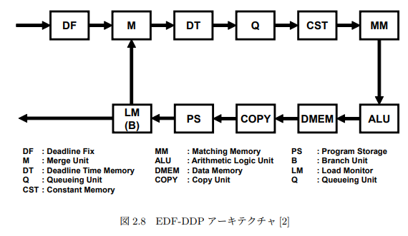
岡野先輩
前提技術
  DEF(Earliest Dedline First)スケジューリング
    デッドライン時刻更新機構、デッドライン時刻保存機構、付加観測機構、キューイング機構を搭載

Slide 5
岡野先輩
目標
  消費電力量の削減
    消費電力量=消費電力*稼働時間
    このうち、稼働時間を短くすることで消費電力量の削減を図る

Slide 6
岡野先輩
概要
  プロセッサ領域(PS)
    取得したセンサデータをSPI/I2CとAXIを経由してPetaLinixに送信、DDSH用のパケットに成形
    タスクを基に温度や流量データの統計量を求め、UARTを介したBLE通信で制御用端末に統計量データの送信を行う
  FPGA領域(PL)
    PSから送信されたタスクの温度や流量データの統計量をDDSHで処理
    DDSHでは割り当てられたタスクの優先度に従ってリアルタイム処理を実現

Slide 7
岡野先輩

Slide 8
岡野先輩
マクロモジュール化アルゴリズムにおける条件分岐とロード・ストア命令
マクロモジュール化のサイズの決定方法
観測点と動機点の実現方法
スケジューラビリティの評価
DDSHのパケット処理能力の評価
ソフトウェアスケジューラとの性能比較
リアルタイムデータ駆動型センサノードの性能評価
消費電力量の評価
ハードリアルタイム処理への応用
マルチコア化に向けたアルゴリズムへの拡張

Slide 9
渋田先輩
入力機構と出力機構の最適化
DDSHの配置配線
電力に関する評価

